Slide 1
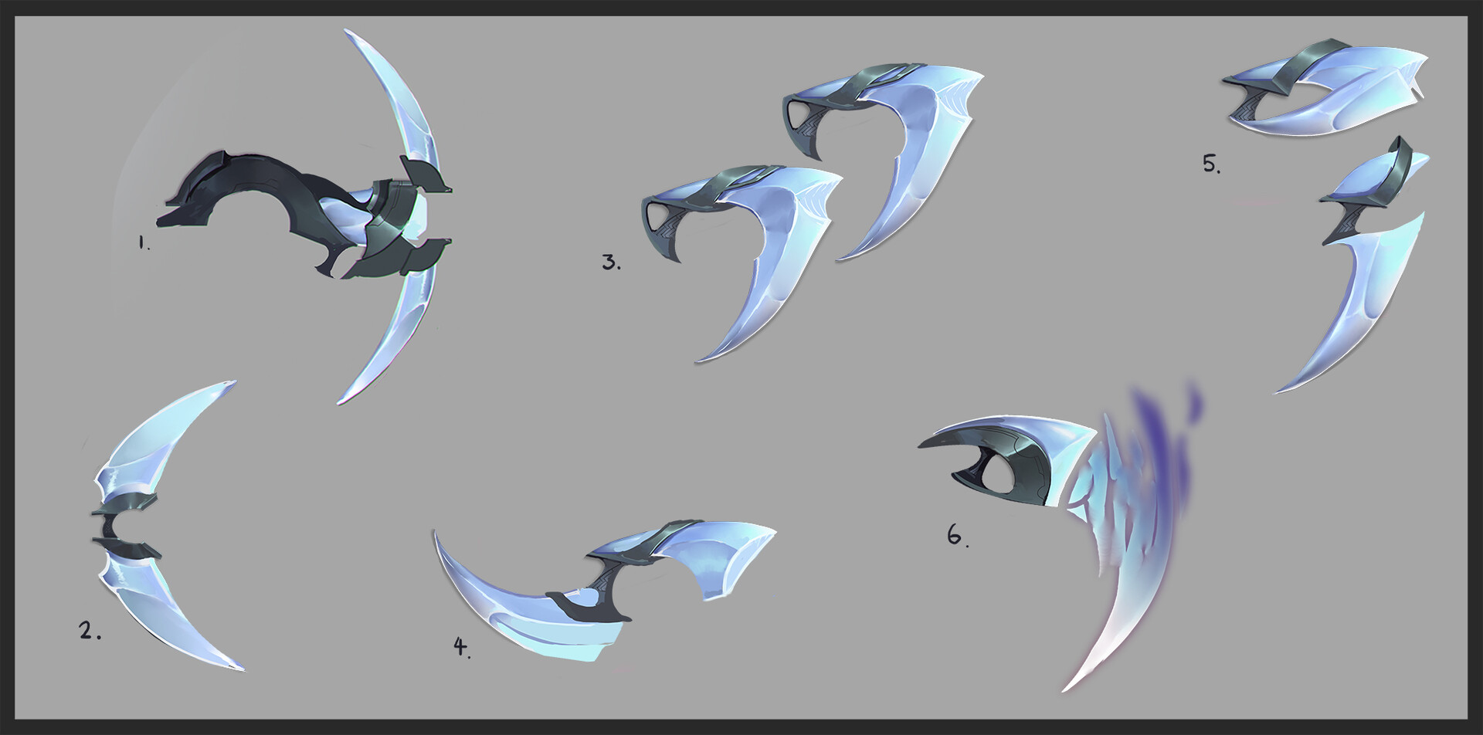

Project_Aphelios

Slide 2
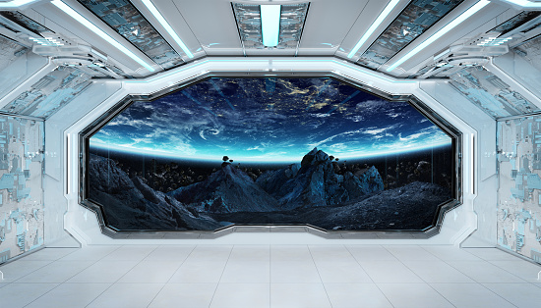
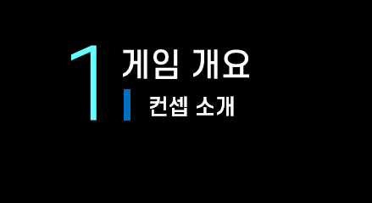
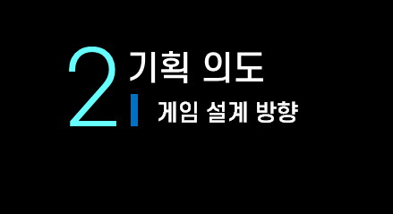
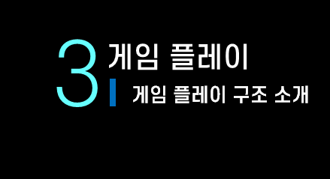
Contents
p1

Slide 3
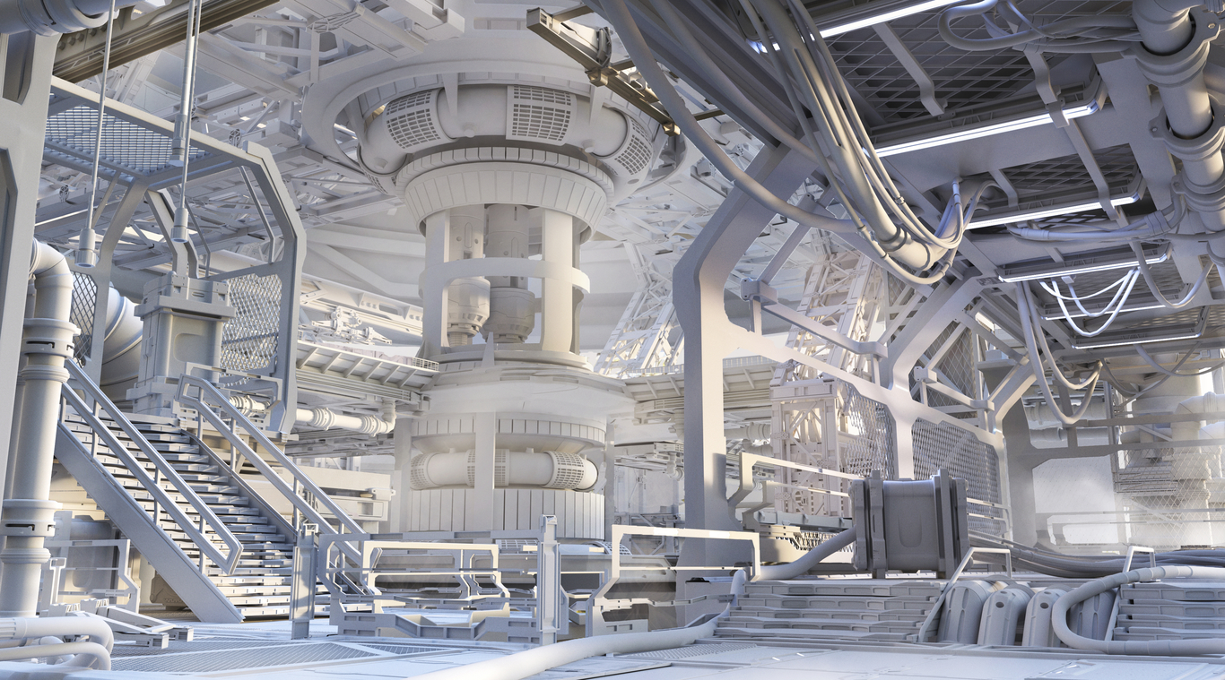

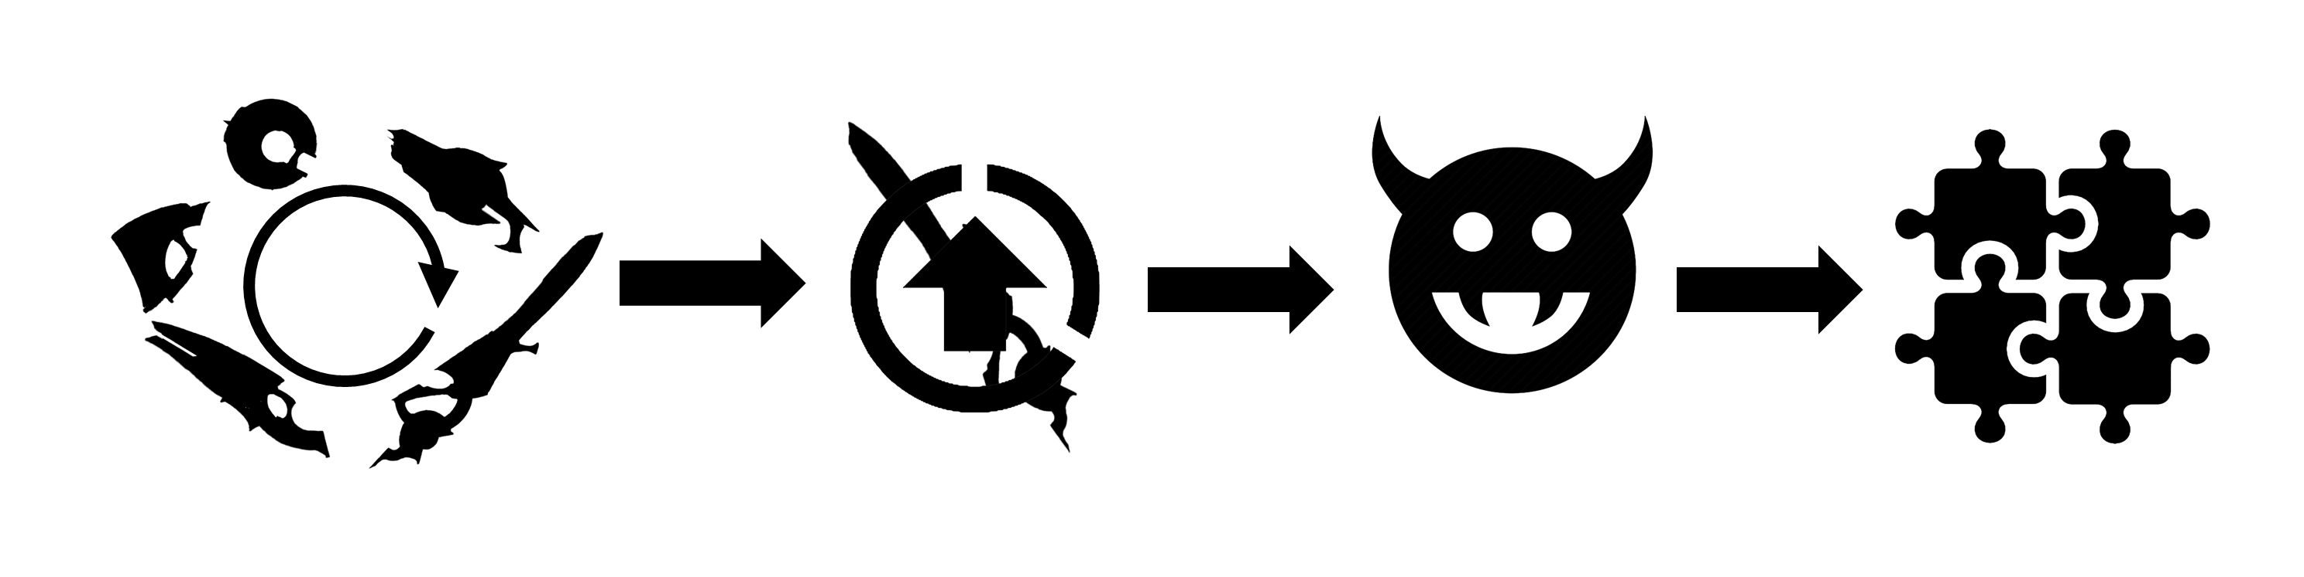
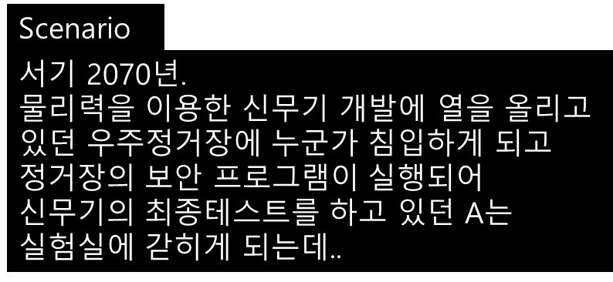
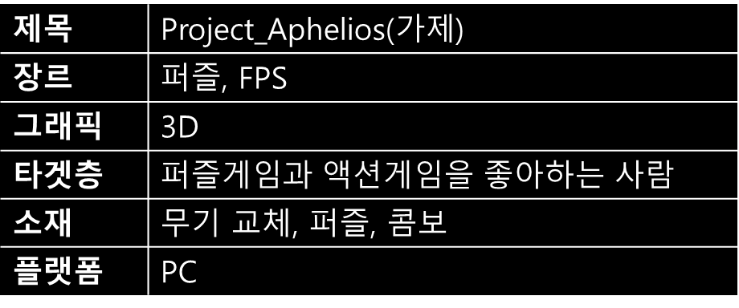
게임 개요
Summary-요약
개성 있는 무기를 사용하여 주어진 퍼즐과
나타나는 적들을 물리치는 퍼즐게임
무기 교체
강화
적과 퍼즐
무기 교체
무기 강화
적 처치
퍼즐 해결
Outline-개요
p2

Slide 4
기획 의도
Intention-의도
1) 난도 있는 퍼즐만 마주할 시 지루함을 유발할 수 있음 그걸 대비하여 적 사살이라는 액션 요소를 추가한다.
2) 한 가지 무기만 사용하는 상황을 방지하고 사용 빈도수를 비슷하게 맞추기 위하여 콤보 시스템을 추가한다.
3) 여러 무기를 사용하면 플레이어에게 혼동을 줄 수 있기에, 단순하지만 활용성이 높은 무기를 5가지 추가한다.
4) 무기를 강화할 수 있는 지점을 만들어 난이도가 높아진 적을, 퍼즐을 더 쉽게 클리어할 수 있게 한다.
무기 교체
강화
적과 퍼즐
Additional Goal-추가 목표
1) 난이도만 높은 퍼즐이 아닌, 재미까지 잡은 퍼즐을 기획
2) 퍼즐을 클리어하는 방법을 여러 개로, 혹은 열린 방향으로 만들어 정답이 아니더라도 클리어가 가능하게 한다.
Core Key word-핵심 키워드
무기
콤보
무기
강화
난이도
&재미
적 사살
활용성
p3

Slide 5
기획 의도
중력
전환
인력
척력
부메랑
좌표
지정
주체
가속
주체
감속
무중력
중력
구체
더블
피격
감속
피격
정지
피격
폭발
p4

Slide 6
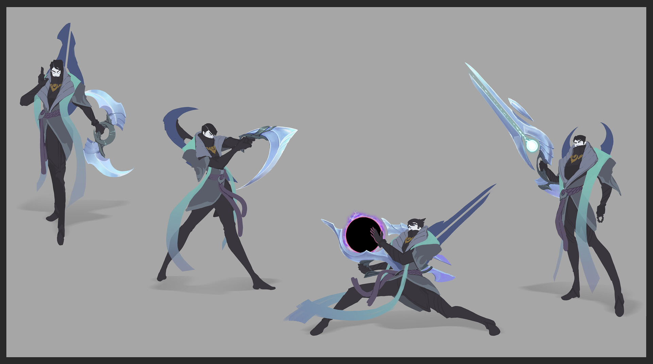
게임 플레이
p5

Slide 7
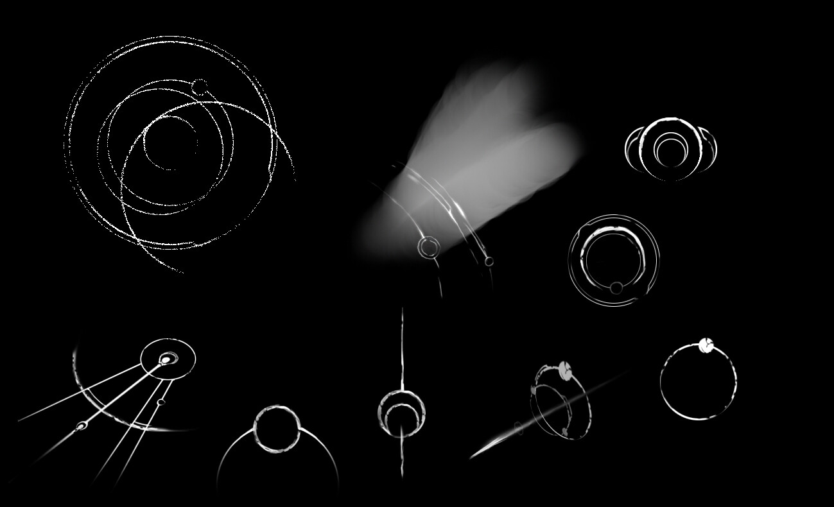





게임 플레이
Common elements-공통 요소
무기의 발사는 좌클릭으로 이루어지고,
무기의 기믹은 우클릭으로 이루어진다.
무기의 발사는 플레이어가 무기를 소유할 때만 가능하다.
무기는 Atype Obj에 박힐 수 있다.
무기를 회수하지 못하는 상황이면, R키를 누를 시 기존에 생성된 무기를 삭제 후, 무기를 회수한다.
무기마다 회수방식은 다르다.

Slide 8
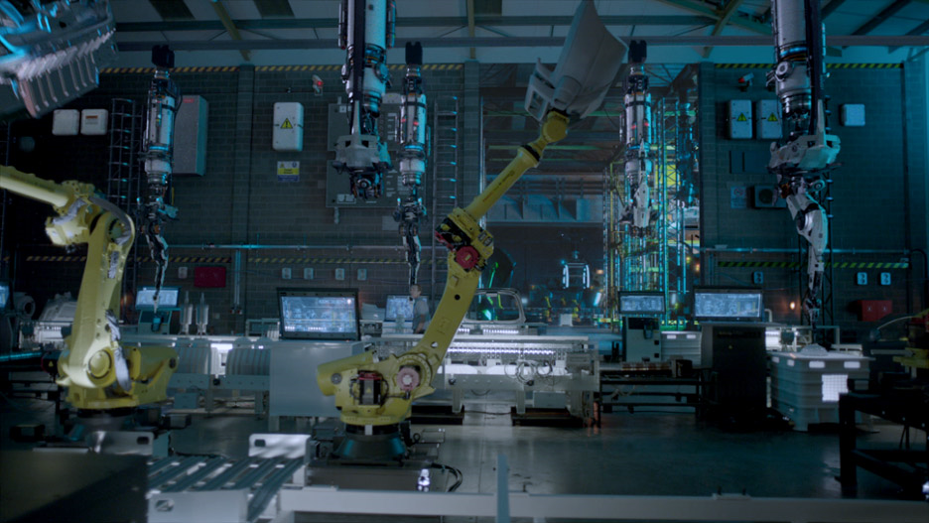
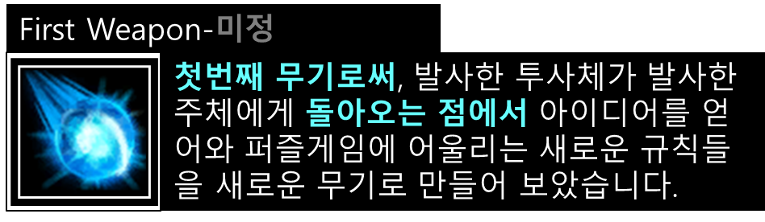


게임 플레이
무기의 발사는 좌클릭으로 이루어진다.
무기의 발사는 플레이어가 무기를 소유할 때만 가능하다
무기는 Atype Obj에 박힐 수 있다.
무기가 어떠한 상황이던, 만약 Obj에 닿았고, Obj가 Atype Obj이면 해당 Obj에 무기가 박힌다. 만약 Btype Obj라면,무기는 박히지 않고 그대로 바닥에 떨어진다.
무기와 플레이어가 어떤 방식으로 라도 접촉하면, 무기를 회수하고 발사 준비 상태가 된다.
무기가 obj에 붙어있는 상태에서 회수를 할 때 플레이어는 밀쳐지고, 피해를 입는다.
밀쳐지는 정도와 방향과 피해 정도는 무기가 날아온 거리에 비례한 보정 값에 따라 정해진다.
BTypeObj
ATypeObj
p6

Slide 9
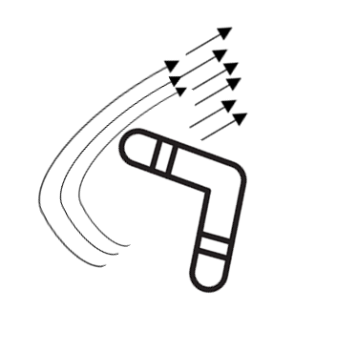
게임 플레이
우클릭을 누르면 무기는 다른 obj에 닿기 전 까지 플레이어의 좌표를 추적하여 돌아온다.
돌아올 때 Atype Obj에 닿으면 Obj에 무기가 박힌다.
돌아올 때 Atype Obj에 박혀 있다면, Obj도 함께 온다.
무기가 obj에 붙어있는 상태에서 회수를 할 때
플레이어는 밀쳐지고, 피해를 입는다.
밀쳐지는 정도는 무기가 날아온 거리에 비례한 보정 값에 따라 정해진다.
p7

Slide 10
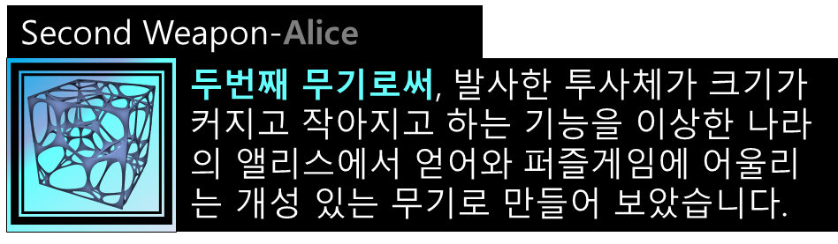
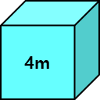


게임 플레이
무기의 형태는 정육면체이며, A타입이다. 또한 이 무기의 기본 스케일 값은 0.5m, 0.5m, 0.5m이다.
무기는 총 4가지의 스케일 값을 가지고 있으며, 스케일 값은 변할 수 있다. 스케일 값들은 0.5m, 1m, 2m, 4m이다.
무기는 발사 방향으로 등속도운동을 하며, 움직이는 도중 우클릭 시 무기는 정지하고 중력을 받는다.
무기는 벽에 닿아도 등속도운동을 지속한다.
2m이상의 무기에 에너미 유닛이 깔리면 죽는다.
A
type
0.5m
0.5m
2m
4m
4m
0.5m
0.5m
1m
p8

Slide 11




게임 플레이
우클릭을 한 번 누를 때 마다 무기의 x, y, z값이 2배씩 증가한다.
최대 스케일 값은 8m이며 최대 값에서 기믹 발동 시
기본 스케일 값으로 돌아온다.(Queue)
3단계로 이뤄진 UI바가 존재하며, 우클릭을 하고 있는 시간 0.5초당 1단계 씩 차오른다, 이때
우클릭 해제 시, 충전된 바의 개수에 따라 0.5초의 시간
내로 무기의 크기가 증가한다
3x
3x
2x
4x
2m
4m
4m
0.5s
1.0s
1.5s
0.5m
1.0m
1x
5x
1m
2m
0s ~ 0.5s
0.5m
4m
0.5m
1m
1m
p8

Slide 12
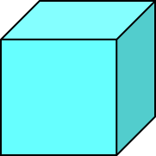
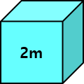

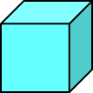


게임 플레이
5.
한 번에 커지는 크기에 따라, 무기가 주변에 주는
보정값이 달라진다.
(보정값 = 밀쳐짐 정도 / 데미지)
4m
p8

Slide 13
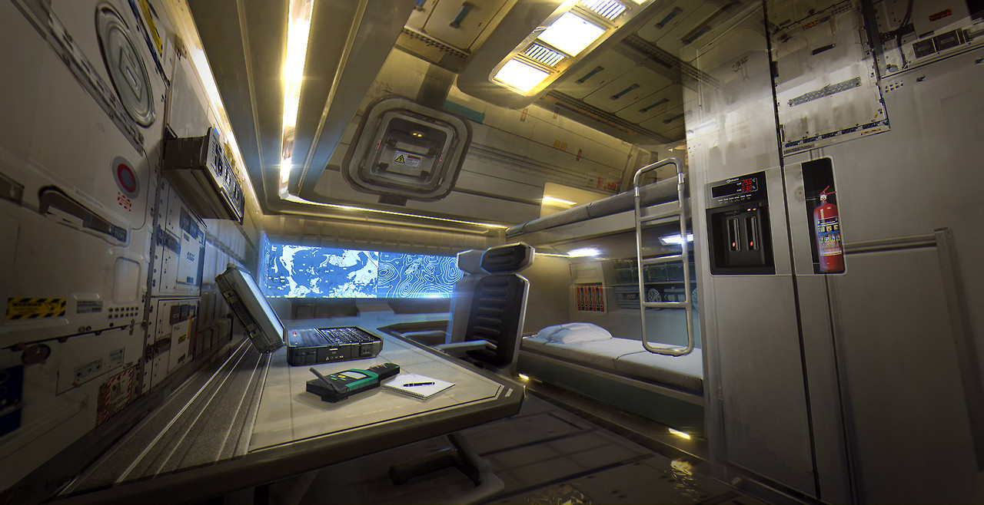
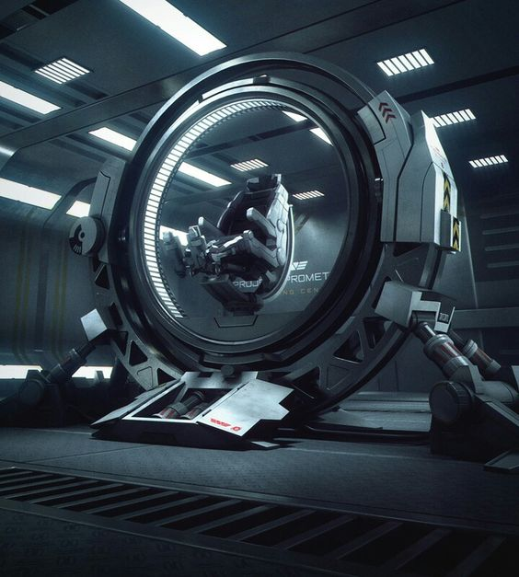
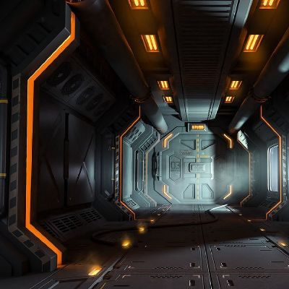
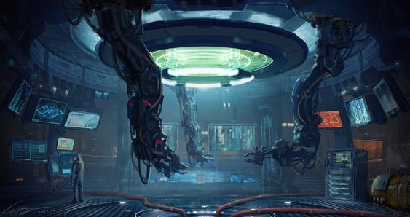
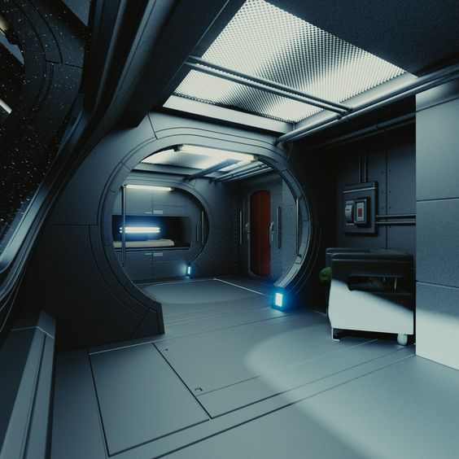
게임 플레이
Concept-컨셉
ExReference-예시 레퍼런스
2070년의 기술이 발전된 미래를 배경으로 하고 있는 Project_Aphelios는 회색톤의 밀폐된 공간인 우주정거장에서 자신이 몸 담고 있는 기업의 비리와 악독함을 알아가며, 기업의 위험한 기술을 훔쳐, 지구로 가져가 기업의 비리를 폭로하는 주인공의 이야기를 그리고 있습니다.
ExRef. 실험실A
ExRef. 통로A
Emphasis-강조
맵의 전체적인 분위기는 무채색계열을 사용하여 채색하여 주세요.
밝기를 적극적으로 사용하여 스토리 상황에 맞는 분위기를 연출할 것입니다.
또한 간간이 우주라는 것을 알기 쉽게 선체 내부에 유리창문을 배치 시킬 것입니다.
ExRef. 실험실B
ExRef. 통로B

